Slide 1

JAVASCRIPT
AULA 5 | Prof. Marcelo

Slide 2
RECAPITULANDO AULA 4 – JAVASCRIPT
- Controle de fluxo de informação
- Os condicionais
- if / else
- switch

Slide 3
AULA 5 – JAVASCRIPT
- DOM (Document Object Model)
- window
- document
- alert
- confirm
- prompt
- write
- Concatenação de Strings

Slide 4
DOM (Document Object Model) – JAVASCRIPT

Slide 5
DOM (Document Object Model) – JAVASCRIPT

Slide 6
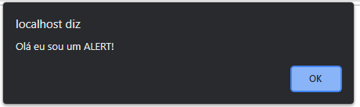
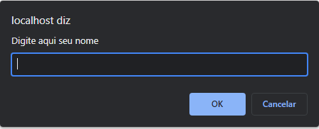
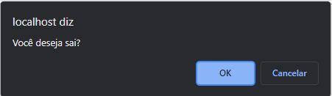
DOM (Document Object Model) – JAVASCRIPT
alert: o objeto “window” carrega uma caixa de mensagem como saída de informação, aceitando uma cadeia de strings como parâmetros.
prompt: o objeto “window” carrega uma caixa de diálogo com um campo de entrada de dados.
confirm: o objeto “window” carrega uma caixa de diálogo recebendo entrada de dados verdadeira ou falsa.

Slide 7
ALERT / PROMPT / CONFIRM – JAVASCRIPT
alert( string )
alert(“Olá, seja bem vindo”)
prompt ( string )
prompt(“Digite seu nome”)
confirm( string )
confirm(“Você deseja realmente sair?”)
window.document.write( string )

Slide 8
Concatenar Strings – JAVASCRIPT
Concatenar é o mesmo que unir ou juntar. É comum usar recursos de concatenação para “unir” informações.
Em JS para concatenar dados, como strings, usa-se o sinal de “+” adição. Ex.:
var string1 = “Fulano ”;
var string2 = “De Tal”;
console.log(string1 + string2);// Fulano de Tal

Slide 9
Exercício 6
1. Crie um algorítimo que verifique se o valor de uma determinada variável
é maior ou menor que o número 10.
a) Se o valor da variável for maior que 10, imprimir no console:
”Valor maior que 10”
b) Se for menor que 10, imprimir no console:
”Valor menor que 10”

Slide 10
Exercício 7
1. Crie um algorítimo que ao carregar a página seja solicitado o nome do usuário. Em seguida a sua idade.
- O programa deverá “imprimir” na página o nome do usuário, sua idade e informando se ele possui idade igual, maior ou menor de 18 anos.
Ex.:
Nome do usuário……: Fulano
Idade do usuário…….: 22. Você tem idade maior que 18 anos.

Slide 11
Próxima aula
- Tipos de declarações de variáveis
- Funções

